Slide 1
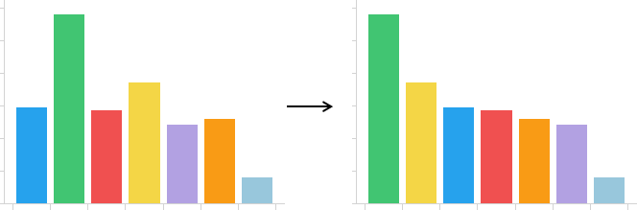
排序算法
A man who had careless about his future would lose his present.

Slide 2
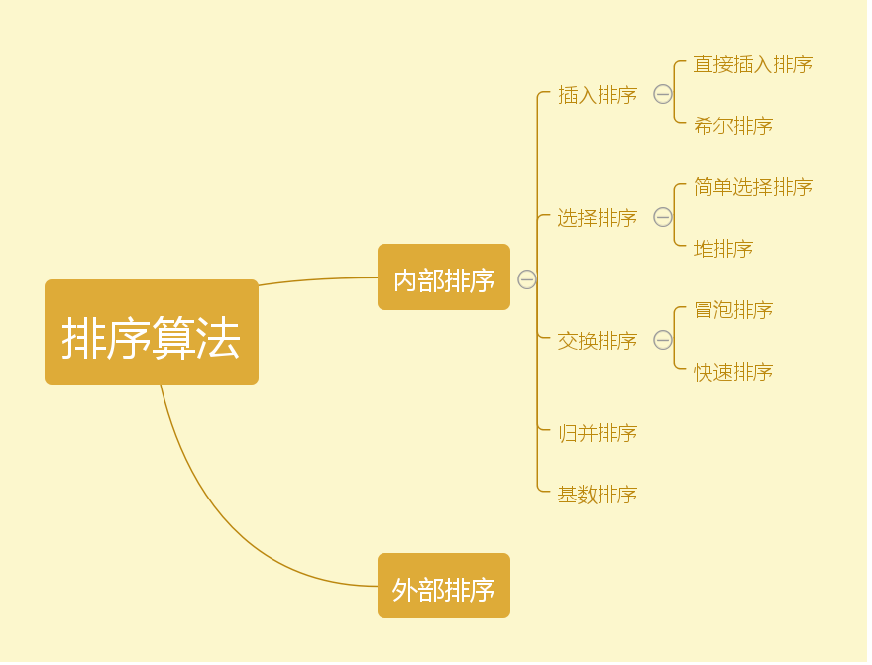

Slide 3
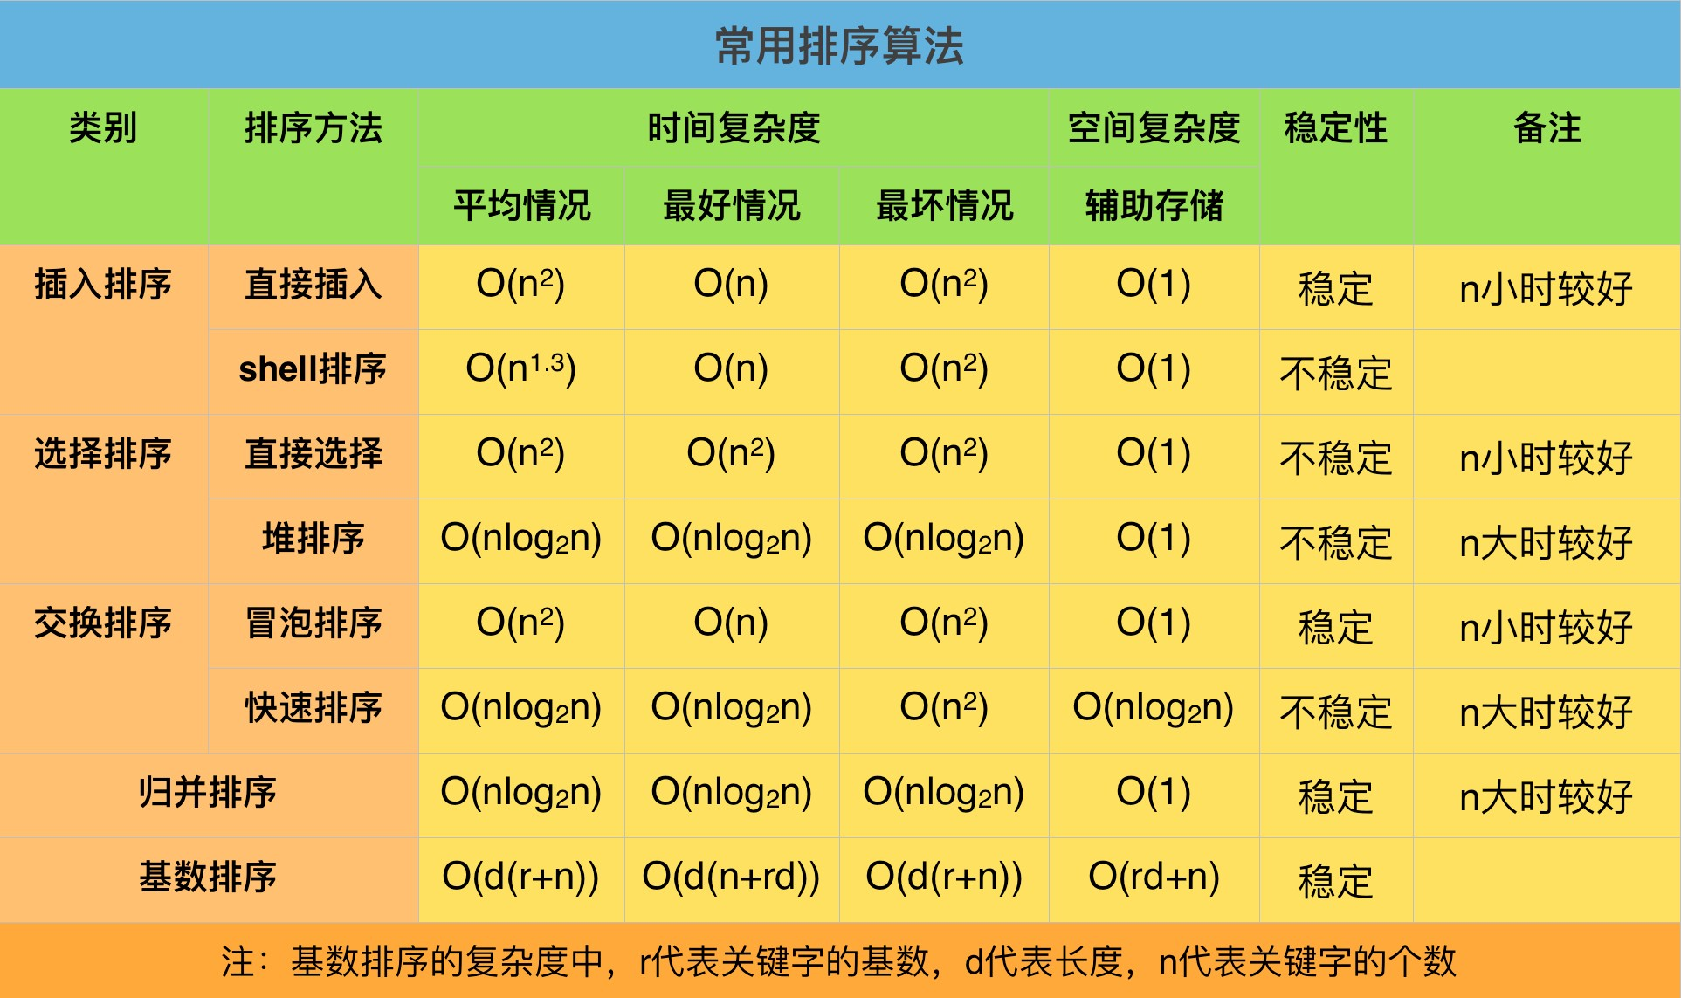
有一点我们很容易忽略的是排序算法的稳定性
排序算法稳定性的简单形式化定义为：如果Ai = Aj，排序前Ai在Aj之前，排序后Ai还在Aj之前， 则称这种排序算法是稳定的。通俗地讲就是保证排序前后两个相等的数的相对顺序不变。

Slide 4
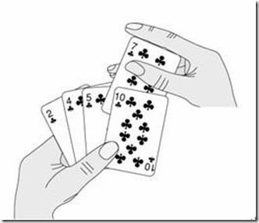
直接插入
直接插入排序的基本思想是：将数组中的所有元素依次跟 前面已经排好的元素相比较，如果选择的元素比已排序的 元素小，则交换，直到全部元素都比较过为止。
2、算法描述
一般来说，插入排序都采用in-place在数组上实现。具体算法描述如下：
①. 从第一个元素开始，该元素可以认为已经被排序
②. 取出下一个元素，在已经排序的元素序列中从后向前扫描
③. 如果该元素（已排序）大于新元素，将该元素移到下一位置
④. 重复步骤3，直到找到已排序的元素小于或者等于新元素的位置
⑤. 将新元素插入到该位置后
⑥. 重复步骤②~⑤

Slide 5
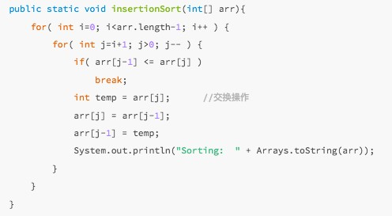
展示
排序类 别 | 排序方 法 | 时间复杂度 |  |  | 空间复杂 度 | 稳定性 | 复杂性
 |  | 平均情 况 | 最坏情 况 | 最好情 况
插入排 序 | 直接插 入排序 | O(N^2) | O(N^2) | O(N) | O(1) | 稳定 | 简单
直接插入排序在处理已经基本有序的数据时，表现良好

Slide 6
第一个突破O(n^2)的排序算法； 是简单插入排序的改进版；它与插 入排序的不同之处在于，它会优先 比较距离较远的元素。
希尔
希尔排序，也称递减增量排序算法，1959年Shell发明。是 插入排序的一种高速而稳定的改进版本。
希尔排序是先将整个待排序的记录序列分割成为若干子序 列分别进行直接插入排序，待整个序列中的记录“基本有
序”时，再对全体记录进行依次直接插入排序
2、算法描述
①. 选择一个增量序列t1，t2，…，tk，其中ti>tj，tk=1；（一般初次取数组半长，之后每次再减半， 直到增量为1）
②. 按增量序列个数k，对序列进行k 趟排序；
③. 每趟排序，根据对应的增量ti，将待排序列分割成若干长度为m 的子序列，分别对各子表进行 直接插入排序。仅增量因子为1 时，整个序列作为一个表来处理，表长度即为整个序列的长度。

Slide 7
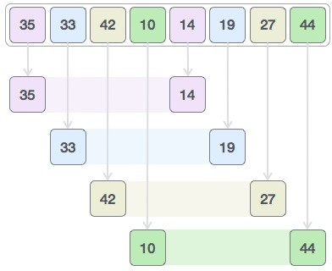
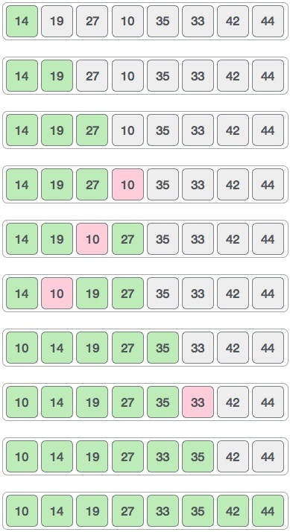

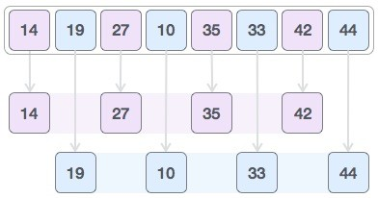

增量序列：4，2，1

Slide 8
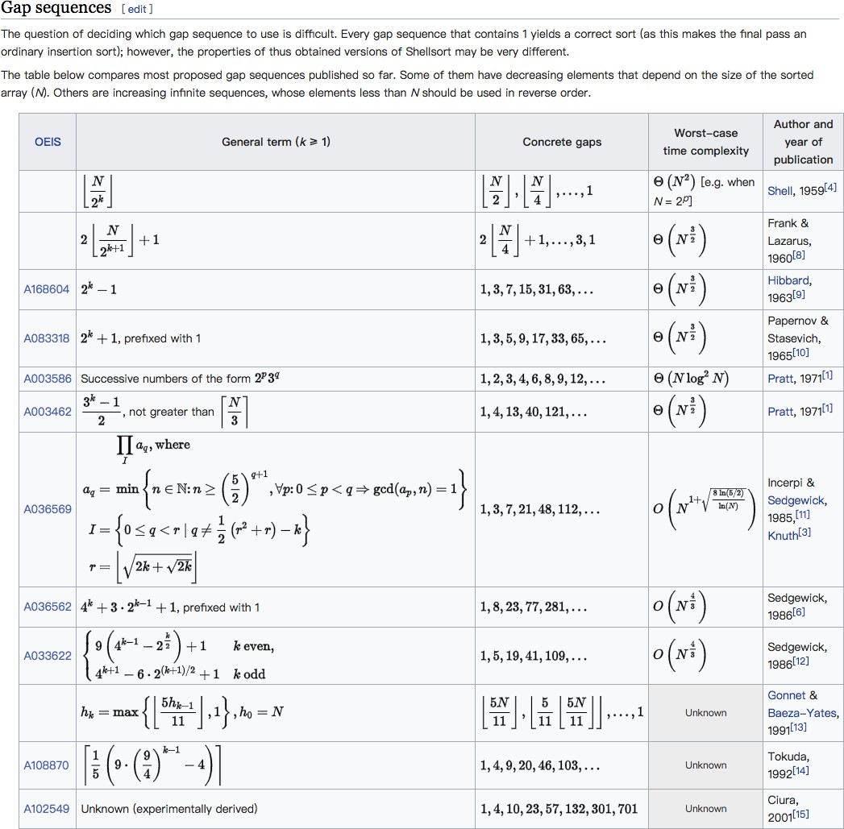

Slide 9
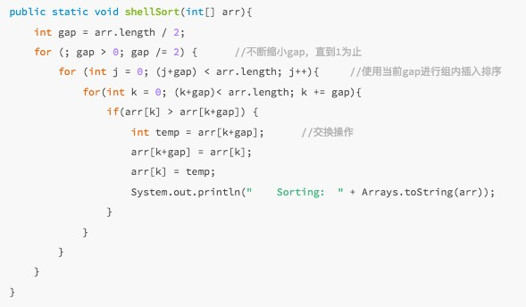
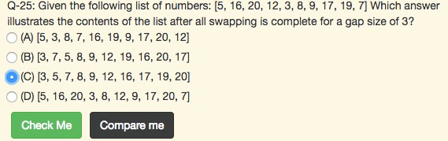
展示
排序类别 | 排序方法 | 时间复杂度 |  |  | 空间复杂 度 | 稳定性 | 复杂性
 |  | 平均情况 | 最坏情况 | 最好情况
插入排序 | 希尔排序 | O(N^1.3) | O(N^2) | O(N) | O(1) | 不稳定 | 一般

Slide 10

直接选择
1、基本思想
比较 + 交换。
9
在未排序序列中找到最小（大）元素，存放到未排序序列 的起始位置。在所有的完全依靠交换去移动元素的排序方 法中，选择排序属于非常好的一种。
2
4
1
5
8
3
2、算法描述
①. 从待排序序列中，找到关键字最小的元素；
②. 如果最小元素不是待排序序列的第一个元素，将其和第 一个元素互换；
③. 从余下的 N - 1 个元素中，找出关键字最小的元素，重
复①、②步，直到排序结束。

Slide 11
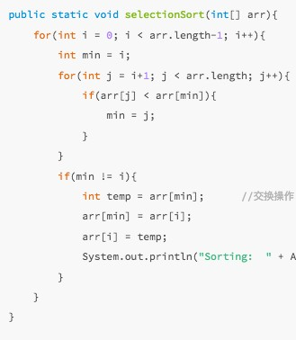
展示
排序类别 | 排序方法 | 时间复杂度 |  |  | 空间复杂度 | 稳定性 | 复杂性
 |  | 平均情况 | 最坏情况 | 最好情况
选择排序 | 直接选择排 序 | O(N^2) | O(N^2) | O(N^2) | O(1) | 稳定 | 简单
直接选择排序 实现简单 数据量小时使用

Slide 12
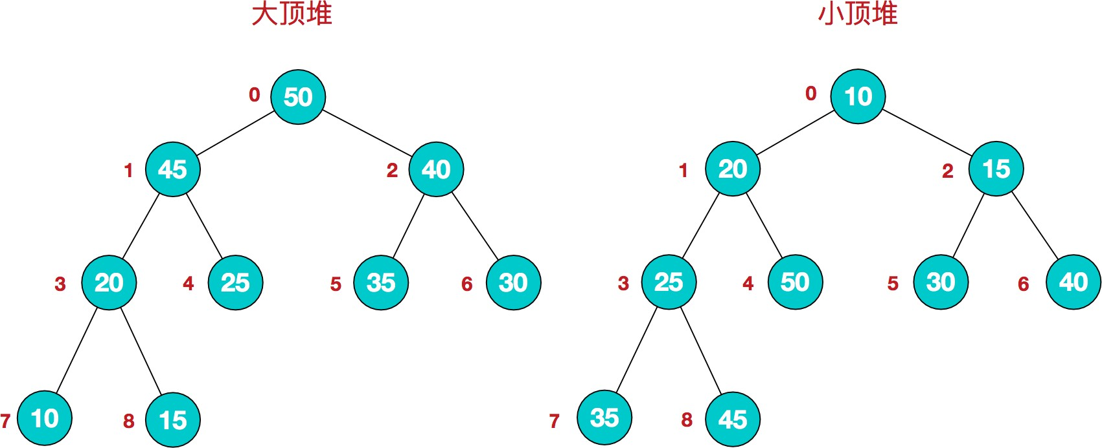
堆排
1、基本思想
此处以大顶堆为例，堆排序的过程就是将待排序的序
列构造成一个堆，选出堆中最大的移走，再把剩余的 元素调整成堆，找出最大的再移走，重复直至有序。
2、算法描述
①. 先将初始序列K[1..n]K[1..n]建成一个大顶堆, 那么此 时第一个元素K1K1最大, 此堆为初始的无序区.
②. 再将关键字最大的记录K1K1 (即堆顶, 第一个元素)
和无序区的最后一个记录 KnKn 交换, 由此得到新的 无序区K[1..n−1]K[1..n−1]和有序区K[n]K[n], 且满足
K[1..n−1].keys⩽K[n].keyK[1..n−1].keys⩽K[n].key
③. 交换K1K1 和 KnKn 后, 堆顶可能违反堆性质, 因 此需将K[1..n−1]K[1..n−1]调整为堆. 然后重复步骤②, 直 到无序区只有一个元素时停止.

Slide 13
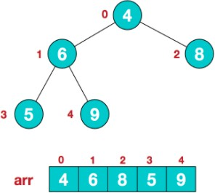
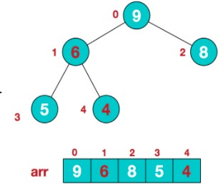
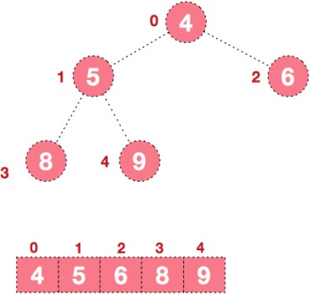
你会用什么数据结构实现堆排序？

Slide 14
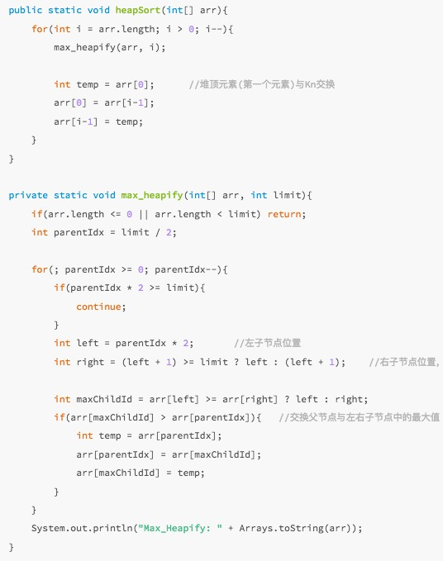
排序类别 | 排序方法 | 时间复杂度 |  |  | 空间复杂度 | 稳定性 | 复杂性
 |  | 平均情况 | 最坏情况 | 最好情况
选择排序 | 堆排序 | O(nlog2n) | O(nlog2n) | O(nlog2n) | O(1) | 不稳定 | 较复杂
堆排序在大数据上应用最多，适合处理海量数据的排序

Slide 15
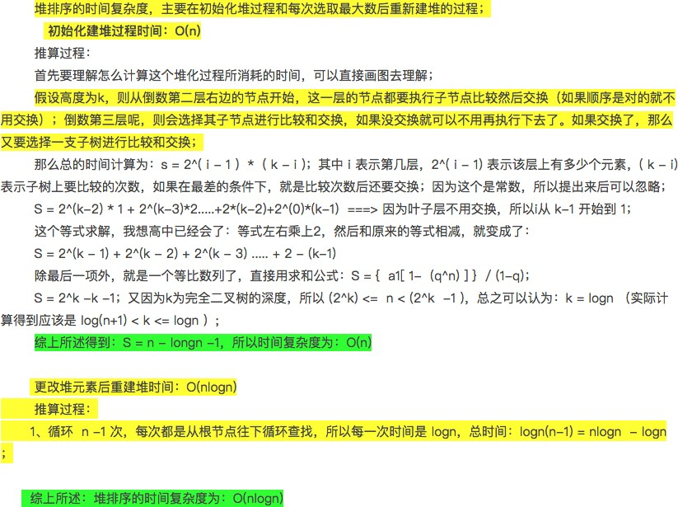
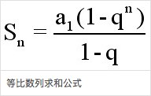
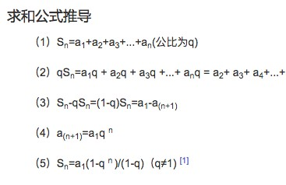

Slide 16
冒泡
1、基本思想
冒泡排序（Bubble Sort）是一种简单的排序算法。它重复地
走访过要排序的数列，一次比较两个元素，如果他们的顺 序错误就把他们交换过来。走访数列的工作是重复地进行 直到没有再需要交换，也就是说该数列已经排序完成。这 个算法的名字由来是因为越小的元素会经由交换慢慢
“浮”到数列的顶端。
2、算法描述
冒泡排序算法的运作如下：
①. 比较相邻的元素。如果第一个比第二个大，就交换他们 两个。
②. 对每一对相邻元素作同样的工作，从开始第一对到结尾
的最后一对。这步做完后，最后的元素会是最大的数。
③. 针对所有的元素重复以上的步骤，除了最后一个。
④. 持续每次对越来越少的元素重复上面的步骤①~③，直 到没有任何一对数字需要比较。

Slide 17
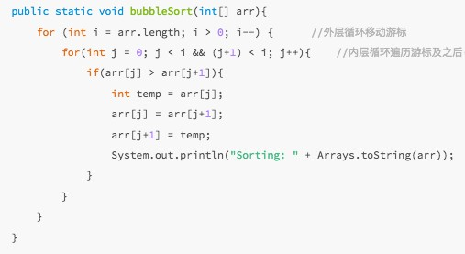
展示
排序类别 | 排序方法 | 时间复杂度 |  |  | 空间复杂 度 | 稳定性 | 复杂性
 |  | 平均情况 | 最坏情况 | 最好情 况
交换排序 | 冒泡排序 | O(N^2) | O(N^2) | O(N) | O(1) | 稳定 | 简单
除了名气和实现简单，应用不大

Slide 18
快排
1、基本思想
快速排序的基本思想：挖坑填数+分治法。
首先选一个轴值(pivot，也有叫基准的)，通过一趟排序将待排记录分隔成独立的两部分，其 中一部分记录的关键字均比另一部分的关键字小，则可分别对这两部分记录继续进行排序， 以达到整个序列有序。
2、算法描述
快速排序使用分治策略来把一个序列（list）分为两个子序列（sub-lists）。步骤为：
①. 从数列中挑出一个元素，称为”基准”（pivot）。
②. 重新排序数列，所有比基准值小的元素摆放在基准前面，所有比基准值大的元素摆在基准 后面（相同的数可以到任一边）。在这个分区结束之后，该基准就处于数列的中间位置。这 个称为分区（partition）操作。
③. 递归地（recursively）把小于基准值元素的子数列和大于基准值元素的子数列排序。
递归到最底部时，数列的大小是零或一，也就是已经排序好了。这个算法一定会结束，因为 在每次的迭代（iteration）中，它至少会把一个元素摆到它最后的位置去。

Slide 19
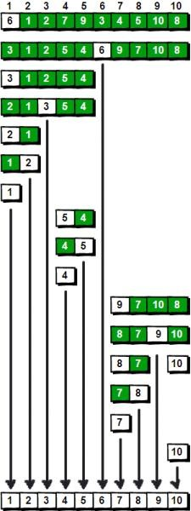
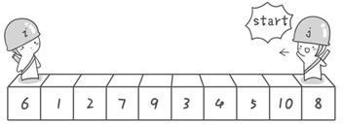
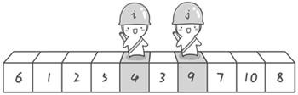
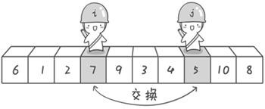
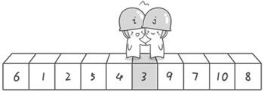
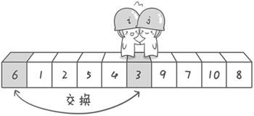
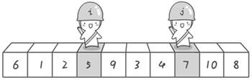
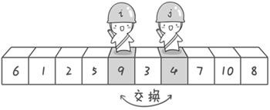
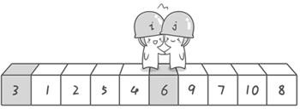

Slide 20
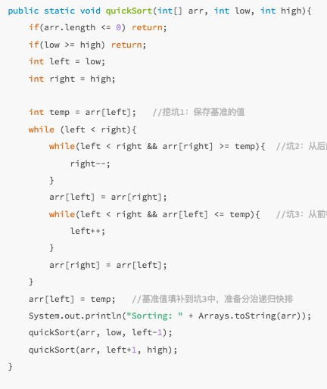
展示
排序类别 | 排序方法 | 时间复杂度 |  |  | 空间复杂 度 | 稳定性 | 复杂性
 |  | 平均情况 | 最坏情况 | 最好情 况
交换排序 | 快速排序 | O (nlog2n) | O(N^2) | O(nlog2 n) | O(log2n) | 不稳定 | 一般
空间复杂度为啥是logn

Slide 21
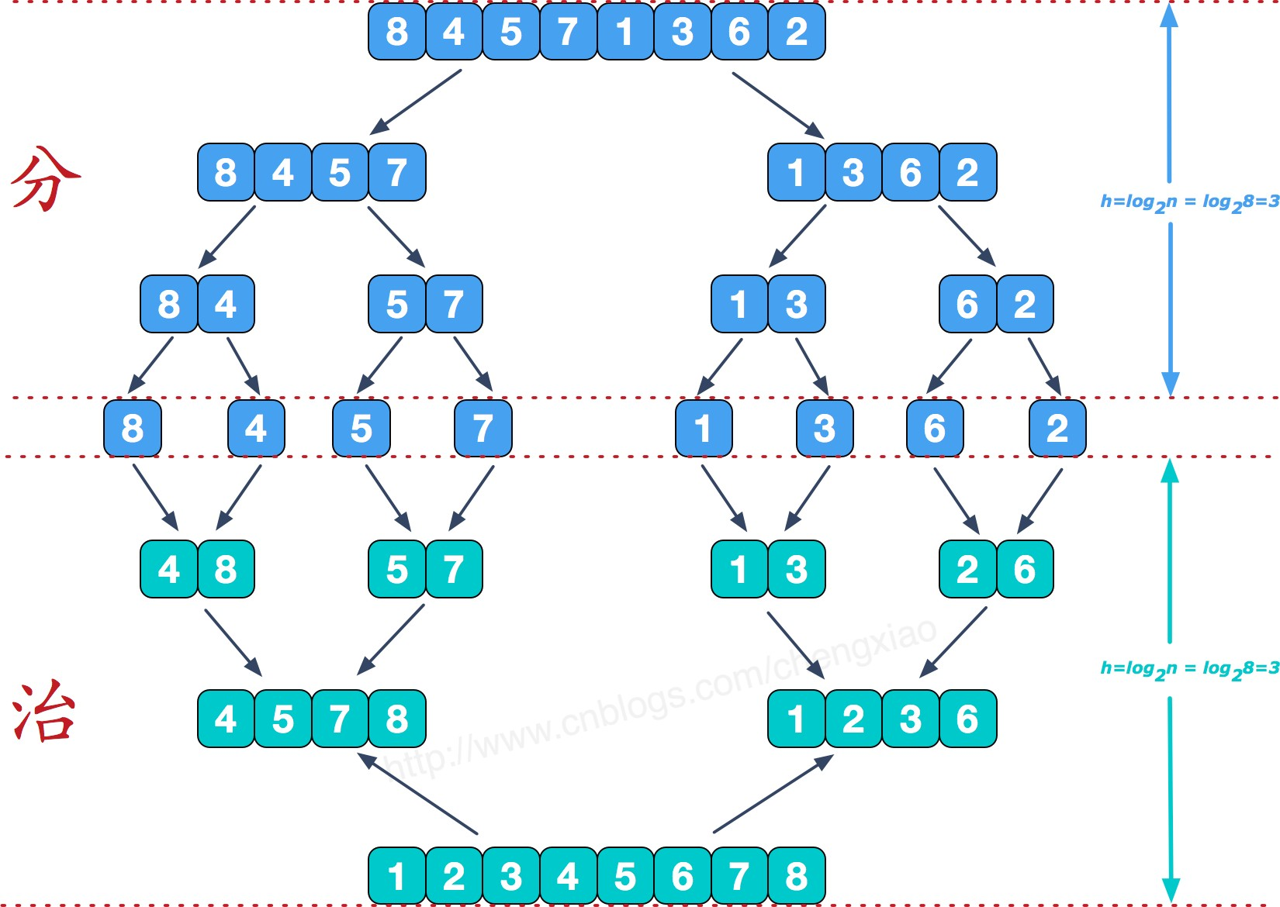
归并排序 Collections.sort() 用的就是这种排序
1、基本思想
归并排序算法是将两个（或两个以上）有序表
合并成一个新的有序表，即把待排序序列分为 若干个子序列，每个子序列是有序的。然后再 把有序子序列合并为整体有序序列
2、算法描述
归并排序可通过两种方式实现： 自上而下的递归
自下而上的迭代
一、递归法（假设序列共有n个元素）：
①. 将序列每相邻两个数字进行归并操作，形成 ﬂoor(n/2)个序列，排序后每个序列包含两个元 素；
②. 将上述序列再次归并，形成 ﬂoor(n/4)个序 列，每个序列包含四个元素；
③. 重复步骤②，直到所有元素排序完毕。

Slide 22
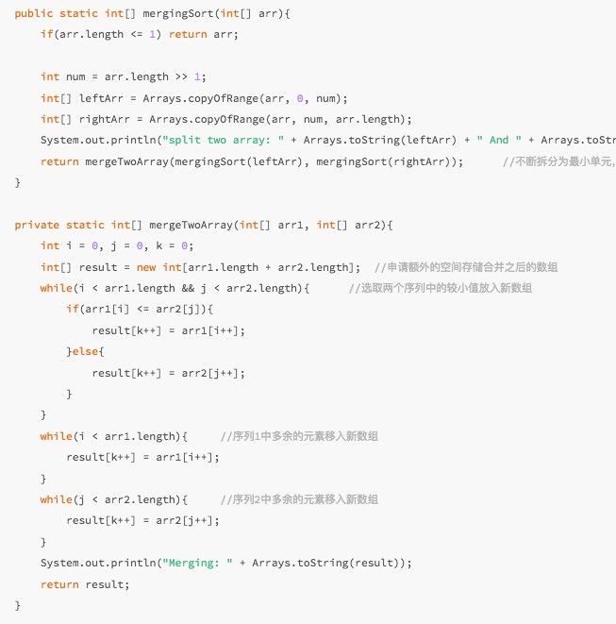
展示
排序类别 | 排序方法 | 时间复杂度 |  |  | 空间复杂度 | 稳定性 | 复杂性
 |  | 平均情况 | 最坏情况 | 最好情况
归并排序 | 归并 | O(nlogn) | O(nlogn) | O(nlogn) | O(n) | 稳定 | 一般
归并排序稳定且nlogn ，很少单独使用，在分布式排序中 应用

Slide 23
基于比较的排序算法 逃脱不了n*(logn)的时间复杂度？
对于n个待排序元素，在未比较时，可能的正确结果有n!种。
在经过一次比较后，其中两个元素的顺序被确定，所以可能的正确结果剩余n!/2种。 依次类推，直到经过m次比较，剩余可能性n!/(2^m)种。
直到n!/(2^m)<=1时，结果只剩余一种。此时的比较次数m为o(nlogn)次。
所以基于排序的比较算法，最优情况下，复杂度是o(nlogn)的。
根据斯特林公式,有log(n!)=O(nlogn) (底数均为2)
所以有“此时的比较次数m为o(nlogn)次”

Slide 24
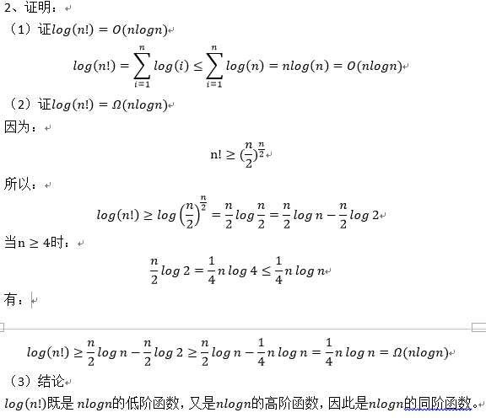
有没有一种算法可以达到时间复杂度O(n)?

Slide 25
基数排序
1、基本思想
它是这样实现的：将所有待比较数值（正整数）统一为同
样的数位长度，数位较短的数前面补零。然后，从最低位 开始，依次进行一次排序。这样从最低位排序一直到最高 位排序完成以后，数列就变成一个有序序列。
2、算法描述
我们以LSD为例，从最低位开始，具体算法描述如下：
①. 取得数组中的最大数，并取得位数；
②. arr为原始数组，从最低位开始取每个位组成radix数组；
③. 对radix进行计数排序（利用计数排序适用于小范围数的 特点）；

Slide 26
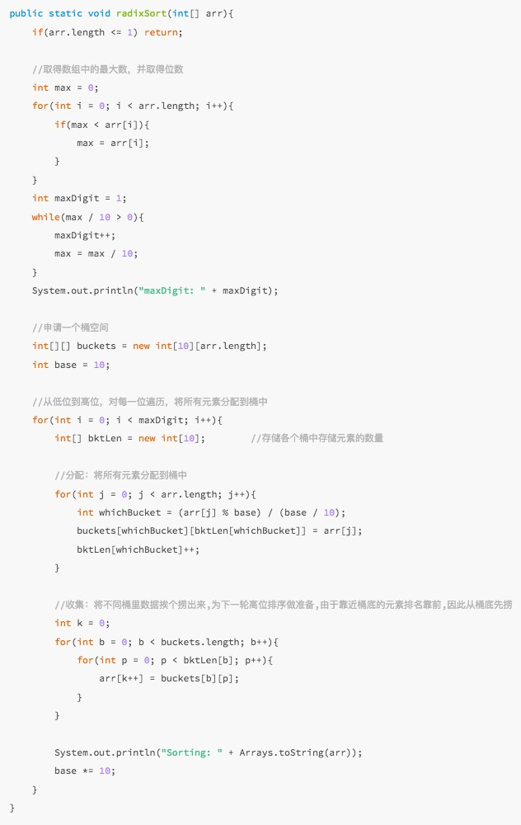
排序类别 | 排序方法 | 时间复杂度 |  |  | 空间复杂度 | 稳定性 | 复杂性
 |  | 平均情况 | 最坏情况 | 最好情况
插入排序 | 直接插入排 序 | O(d*(n+r)) | O(d*(n+r)) | O(d*(n+r)) | O(n+r) | 稳定 | 复杂
其中，d 为位数，r 为基数，n 为原数组个数。
在基数排序中，因为没有比较操作，所以在复杂上，最好的情 况与最坏的情况在时间上是一致的，均为 O(d * (n + r))。
可以看出基数排序需要了解排序数据的范围，以及最大的空间 复杂度
展示

Slide 27
思考题
10亿数据中取最大的100个数据，请设计一种排序方式

Slide 28
快速排序
堆排序 选择排序 冒泡

Slide 29
1.数据量（少量 大量 海量）
2.空间
3.开发复杂度，维护成本
4.稳定性
1.数据量较小的排序 选择实现简单的排序即可
2.数据量较大 快排 堆排 归并排序
直接插入 直接选择
3.知道范围 不在乎空间的 基数排序
排序没有优劣 需要根据实际情况 实际问题选择 或者组合起来处理

